Slide 1
Spice simulatie
Berekening van elektronische circuits
Jan Genoe
September 2025

Slide 2
Inleiding SPICE
SPICE (Simulation Program for Integrated Circuits Emphasis) is een algemene analoge circuit simulator die kan gebruikt worden voor het voorspellen en controleren van het gedrag van circuits.
Ontwikkeld in de 1970’s in Berkeley

Slide 3
Types van analyse
Niet-lineare DC analyse
Niet-lineare transient analyse
Lineare AC Analyse
Noise analyse
Sensitiviteit analyse
Distortie analysis
Fourier analyse
Monte Carlo analyse

Slide 4
Beschikbare componenten
Onafhankelijke en afhankelijke spanning en stroombronnen
Weerstanden
Capaciteiten
Spoelen
Gekoppelde spoelen
Transmissie lijnen
Operational amplifiers
Schakelaars
Diodes
Bipolaire transistors
MOS transistors
JFET
MESFET
Digitale poorten

Slide 5
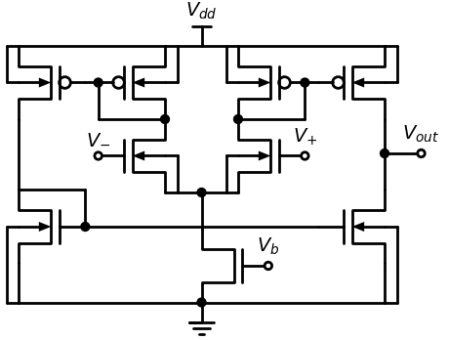
Basisschema van de verschilversterker

Slide 6
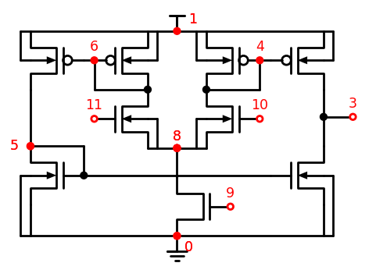
Basisschema van de verschilversterker

Slide 7
Spice beschrijving
* CIRCUIT Spice file van een verschilversterker
VDD 1 0 DC=5.0
VPLUS 10 0 DC=2.5
VMIN 11 0 SIN(2.5 50U 1E6) DC=2.5
VB 9 0 DC=1.5
C3 3 0 5.914fF
C4 4 0 14.737fF
C5 5 0 10.124fF
C6 6 0 14.434fF
C8 8 0 7.919fF
C9 9 0 15.257fF
C10 10 0 1.872fF
C11 11 0 1.688fF
C25 1 5 1fF
MN1 3 5 0 0 NMOS w=1.50u L=0.50u

Slide 8
Spice beschrijving
MN2 0 5 5 0 NMOS w=1.50u L=0.50u
MN3 8 10 4 0 NMOS w=1.50u L=0.50U
MN4 0 9 8 0 NMOS w=4.50u L=0.50U
MN5 6 11 8 0 NMOS w=1.50u L=0.50U
MP1 1 4 3 1 PMOS w=3.50u L=0.50U
MP2 4 4 1 1 PMOS w=3.50u L=0.50U
MP3 1 6 5 1 PMOS w=3.50u L=0.50U
MP4 6 6 1 1 PMOS w=3.50u L=0.50U
.MODEL NMOS NMOS(LEVEL=1 VTO=0.50 KP=90.000E-6 LAMBDA=0.001)
.MODEL PMOS PMOS(LEVEL=1 VTO=-0.45 KP=55.000E-6 LAMBDA=0.001)

Slide 9
nMOS transistors
MN1 3 5 0 0 NMOS w=1.50u L=0.50u
MN2 0 5 5 0 NMOS w=1.50u L=0.50u
MN3 8 10 4 0 NMOS w=1.50u L=0.50U
MN4 0 9 8 0 NMOS w=4.50u L=0.50U
MN5 6 11 8 0 NMOS w=1.50u L=0.50U

Slide 10
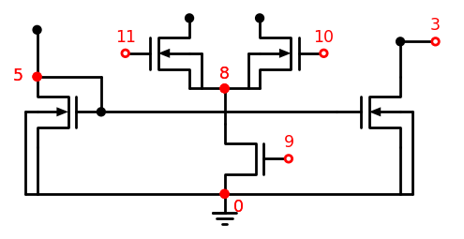
nMOS transistors van de verschilversterker

Slide 11
pMOS transistors van de verschilversterker
MP1 1 4 3 1 PMOS w=3.50u L=0.50U
MP2 4 4 1 1 PMOS w=3.50u L=0.50U
MP3 1 6 5 1 PMOS w=3.50u L=0.50U
MP4 6 6 1 1 PMOS w=3.50u L=0.50U

Slide 12
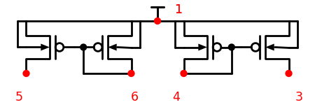
pMOS transistors van de verschilversterker

Slide 13
Eenvoudige transistormodellen
.MODEL NMOS NMOS(LEVEL=1 VTO=0.50 KP=90.000E-6 LAMBDA=0.001)
.MODEL PMOS PMOS(LEVEL=1 VTO=-0.45 KP=55.000E-6 LAMBDA=0.001)

Slide 14
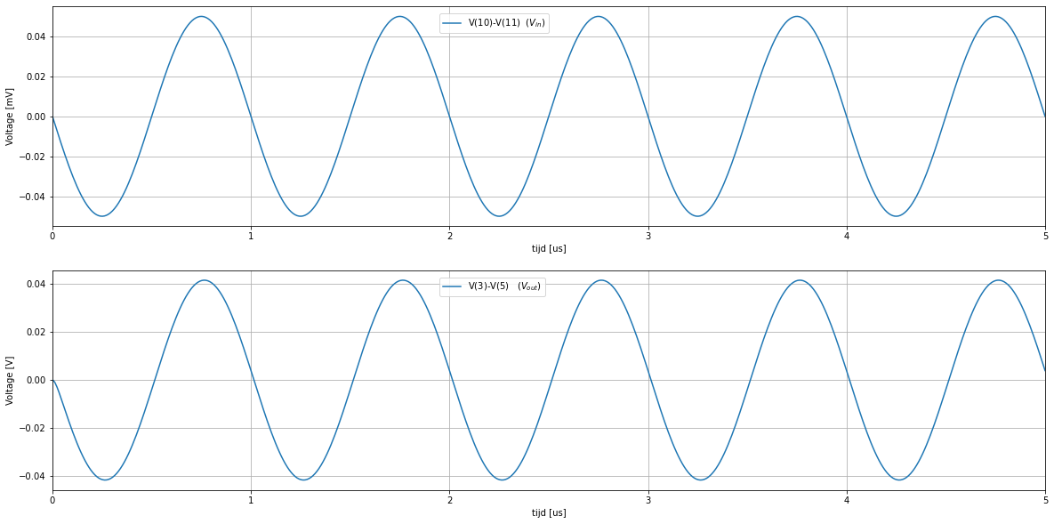
Simulatie

